Slide 1
МБУК «ЦБС» Красносулинского городского поселения
ЦГБ им.М.А.Шолохова
Комсомольский билет –
нашей юности свет
2018 г.

Slide 3
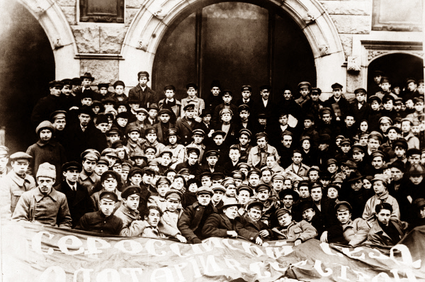
Делегаты I Всероссийского съезда союзов рабочей и крестьянской молодёжи, на котором была создана общественно-политическая организация, впоследствии названная Всесоюзный Ленинский Коммунистический Союз Молодёжи (ВЛКСМ). Октябрь 1918 года.

Slide 4
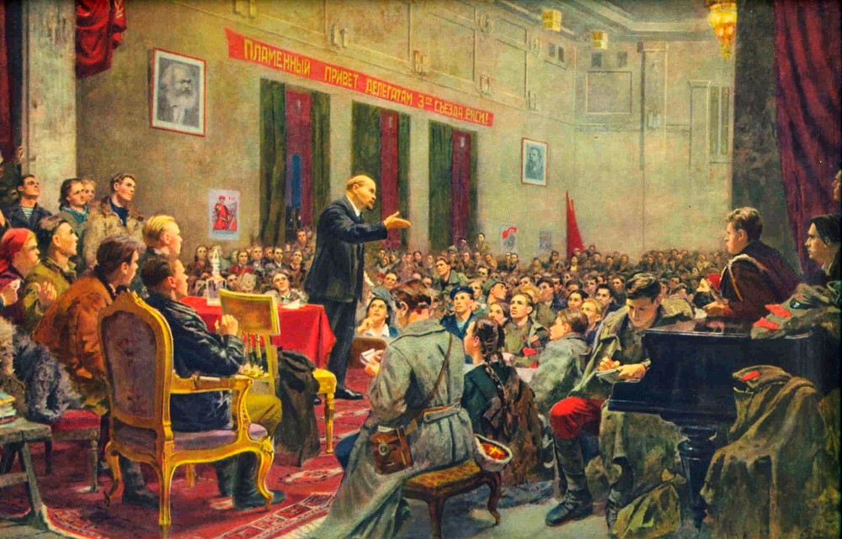
Иогансен, Борис. Выступление В.И.Ленина на 3-м съезде комсомола(1950 г.)

Slide 5
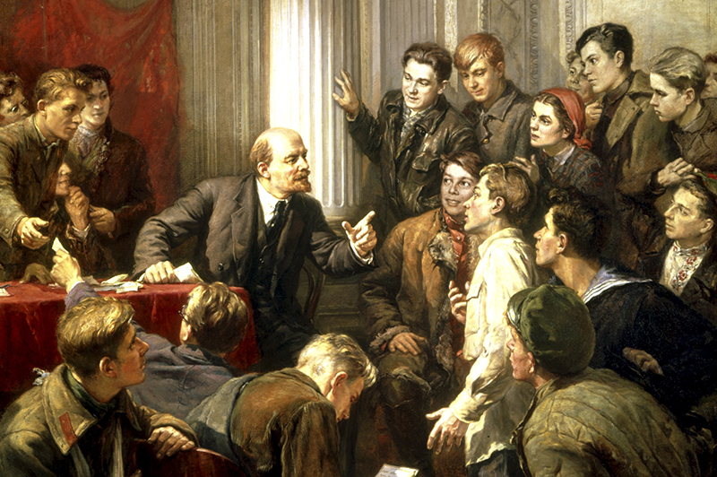
Картина П. П. Белоусова «Ленин среди делегатов III съезда РКСМ».

Slide 6
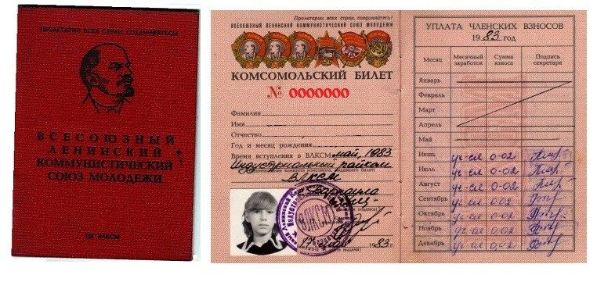
Комсомольский билет члена ВЛКСМ, (1983 г.)

Slide 7
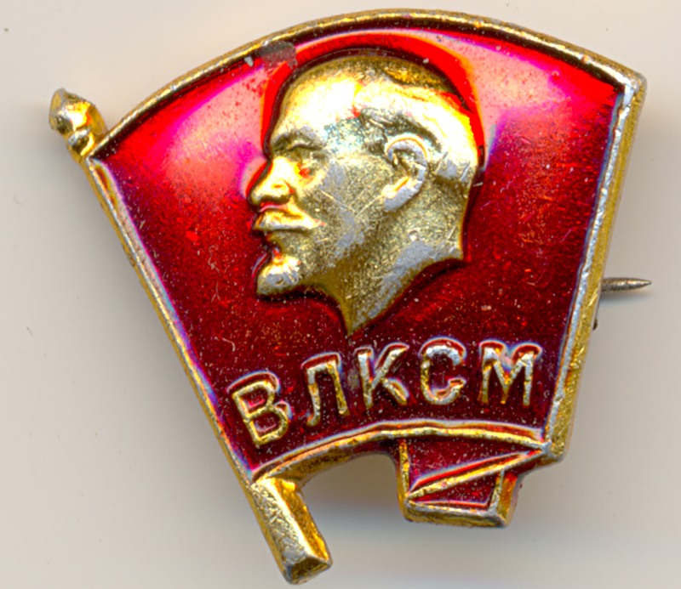

Slide 8
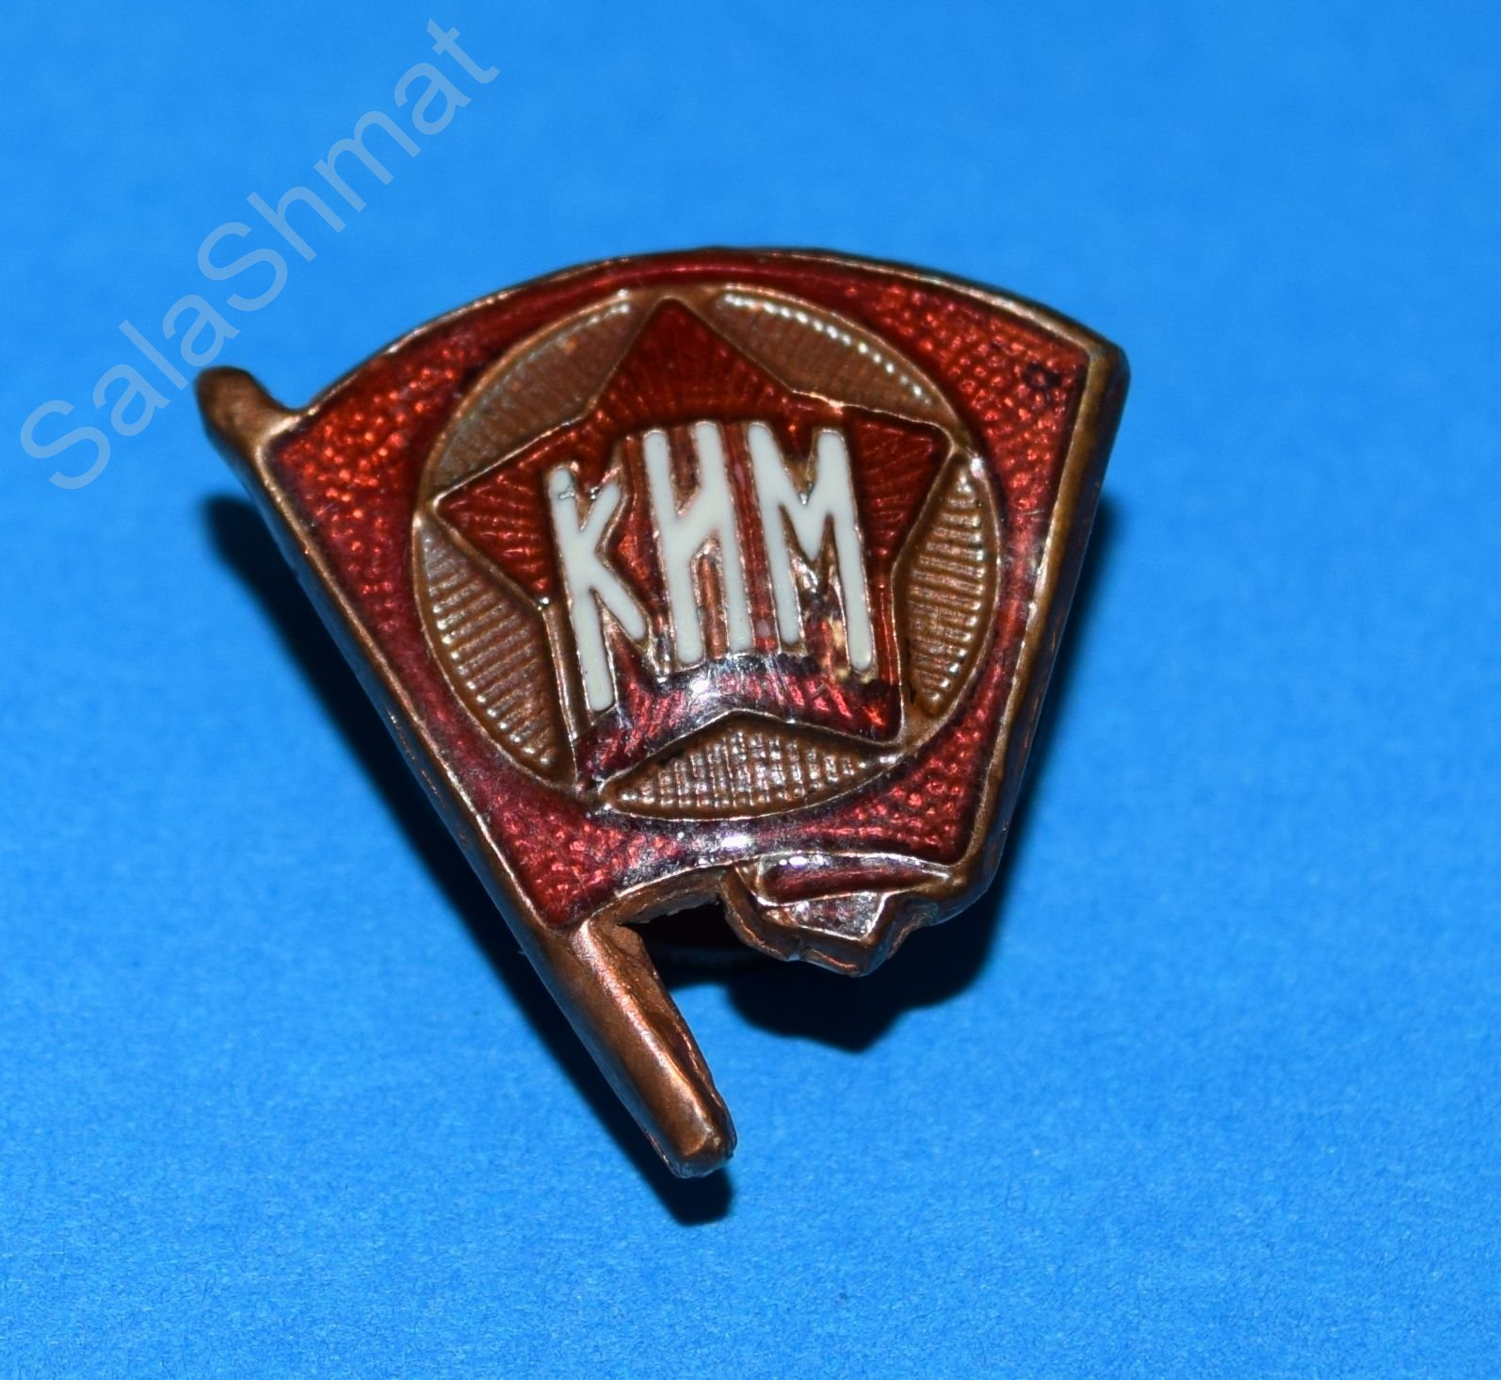
Первый комсомольский значок

Slide 9
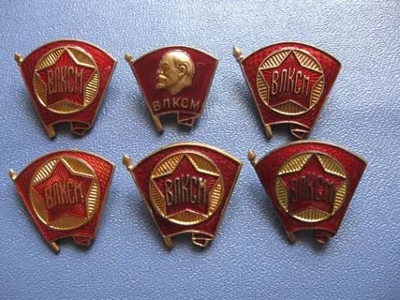

Slide 11
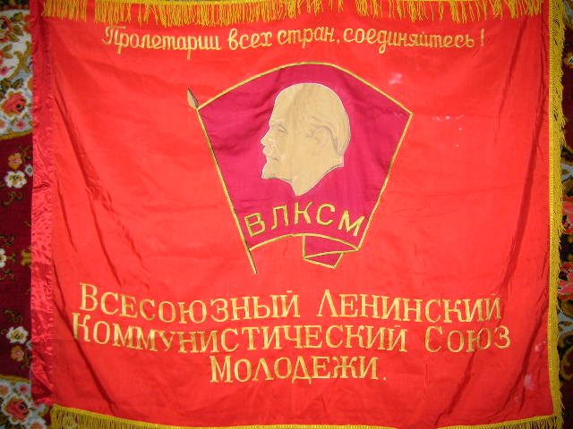

Slide 12
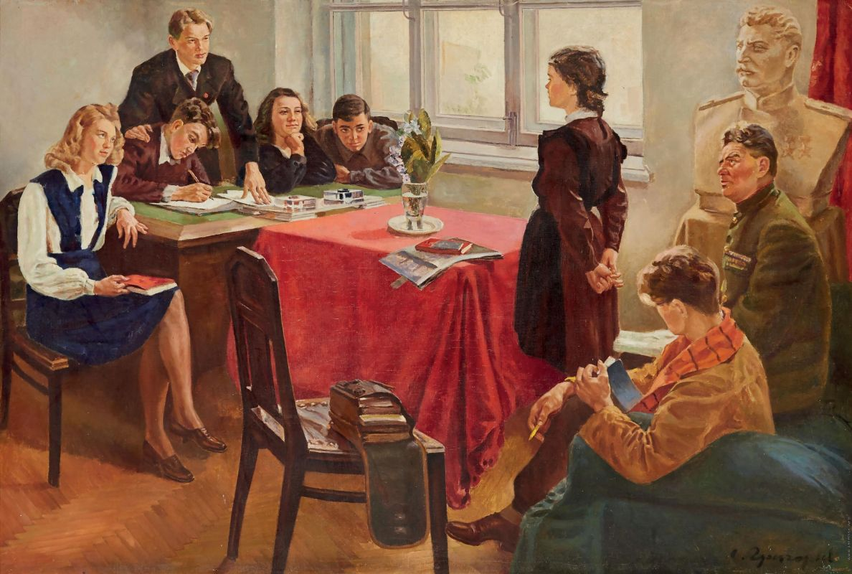
Картина С.Григорьева «Прием в комсомол»

Slide 13
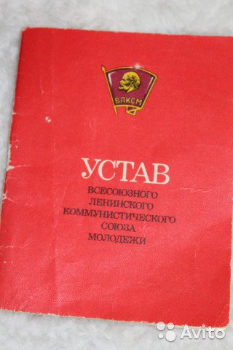

Slide 14
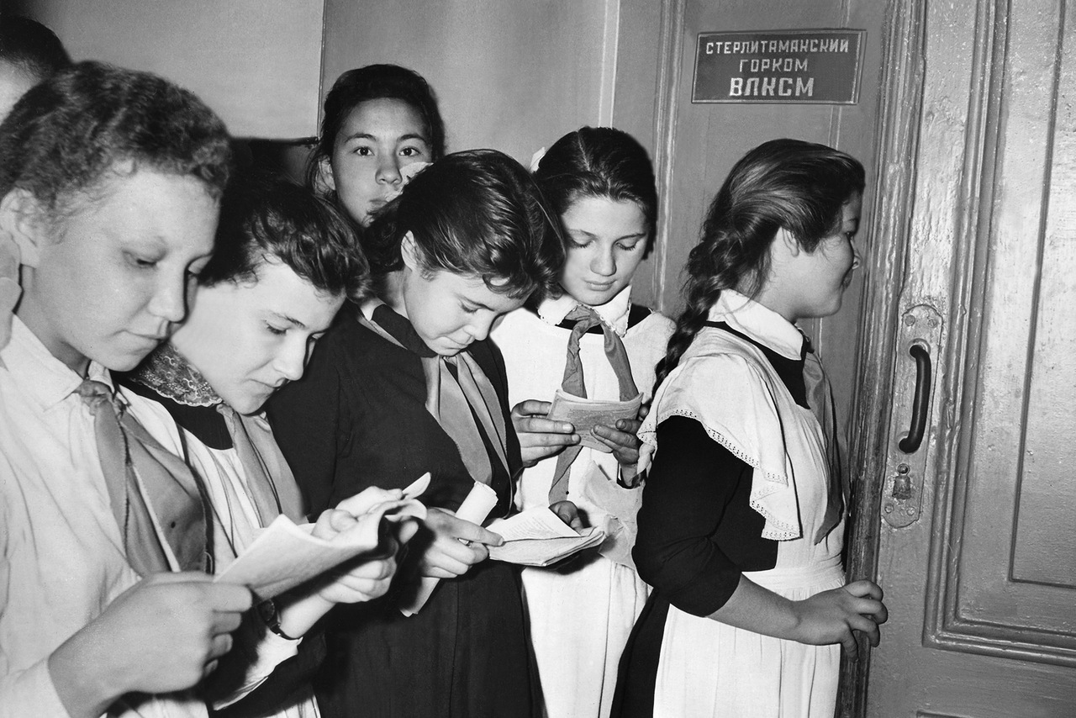
Пионеры повторяют Устав ВЛКСМ перед приемом в комсомол

Slide 15
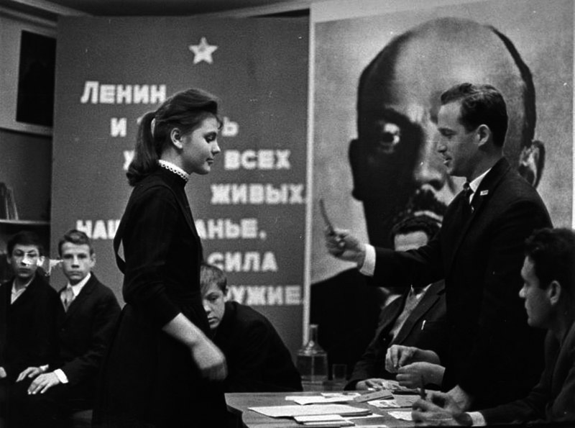
Вручение комсомольского билета

Slide 16
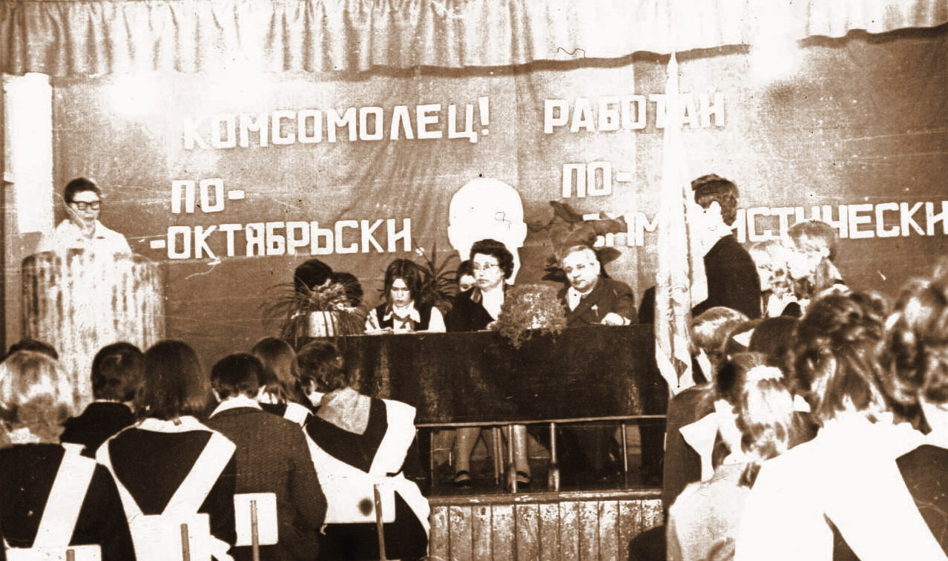
Комсомольская ячейка

Slide 17
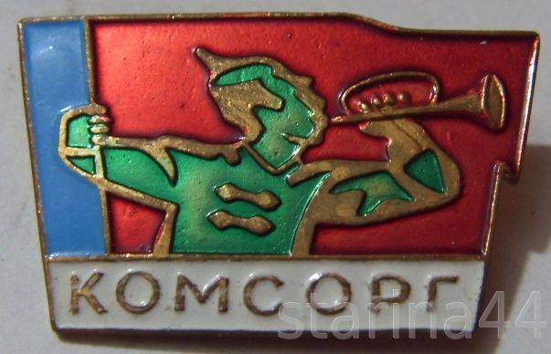

Slide 18
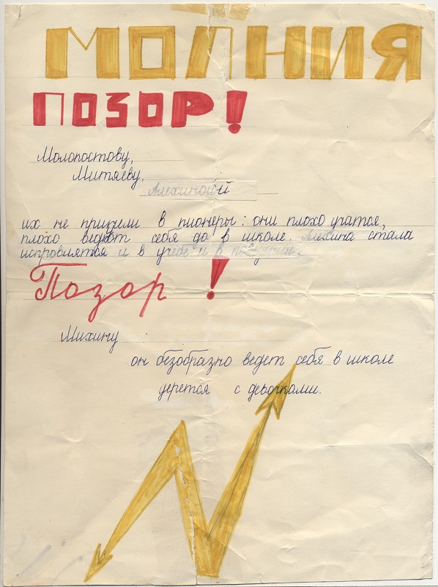
Учебный сектор

Slide 19
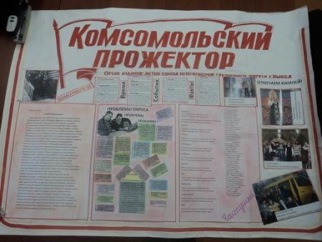
Политико-воспитательный сектор

Slide 20
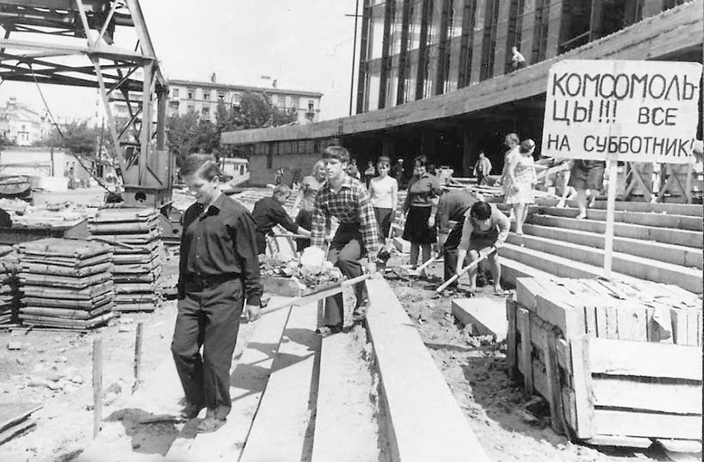
Трудовой сектор

Slide 21
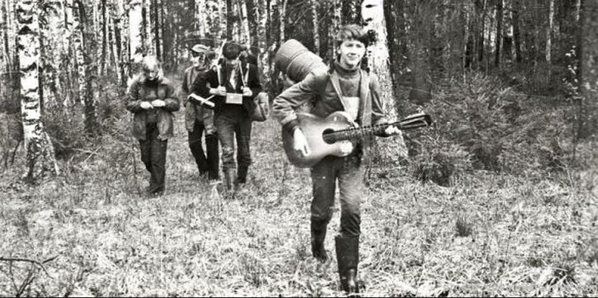
Сектор спортивной и туристской работы

Slide 22
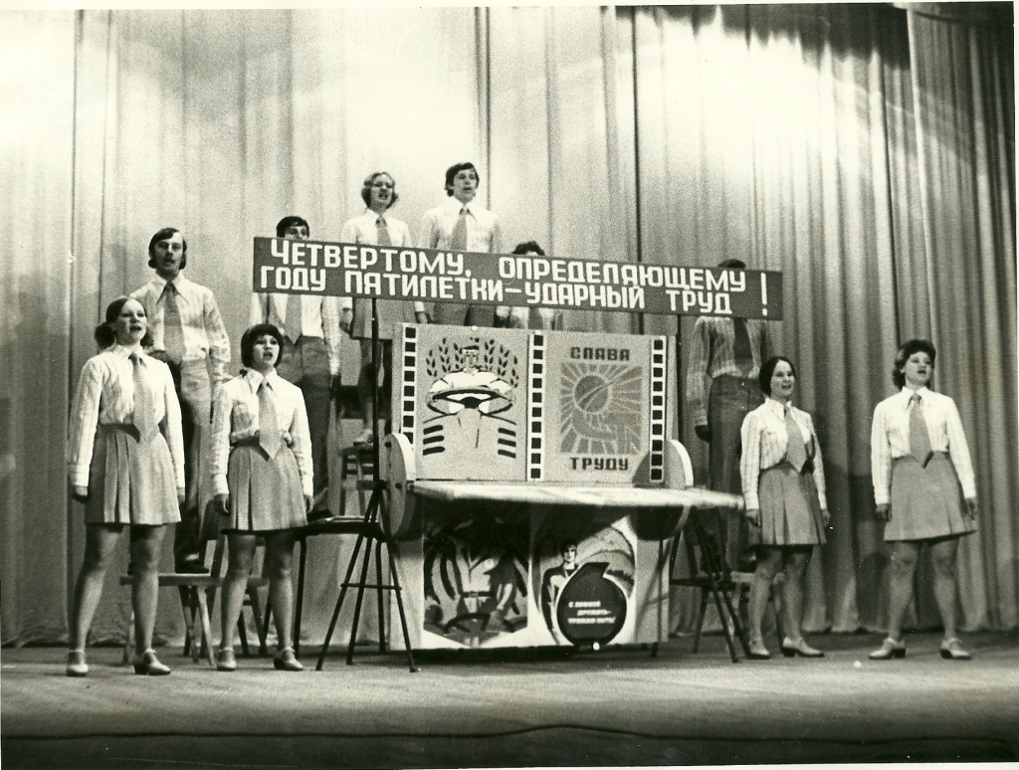
Культурно-массовый сектор

Slide 23
Красносулинцы, ветераны ВЛКСМ

Slide 24
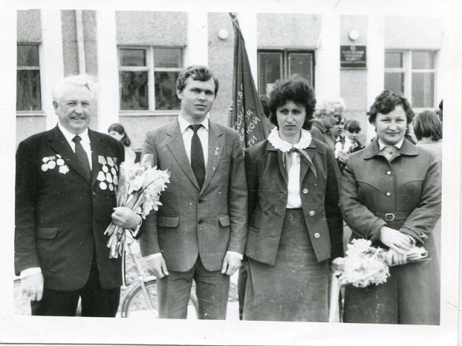
Виктор Дмитриевич Гуцалюк - глава Администрации Божковского сельского поселения.

Slide 25
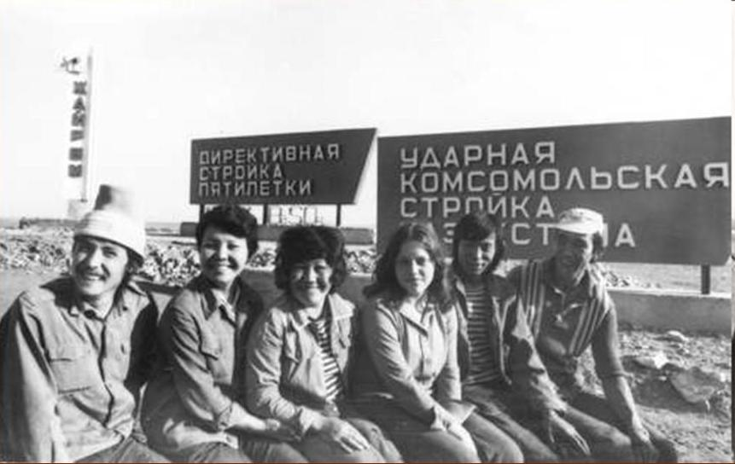

Slide 26
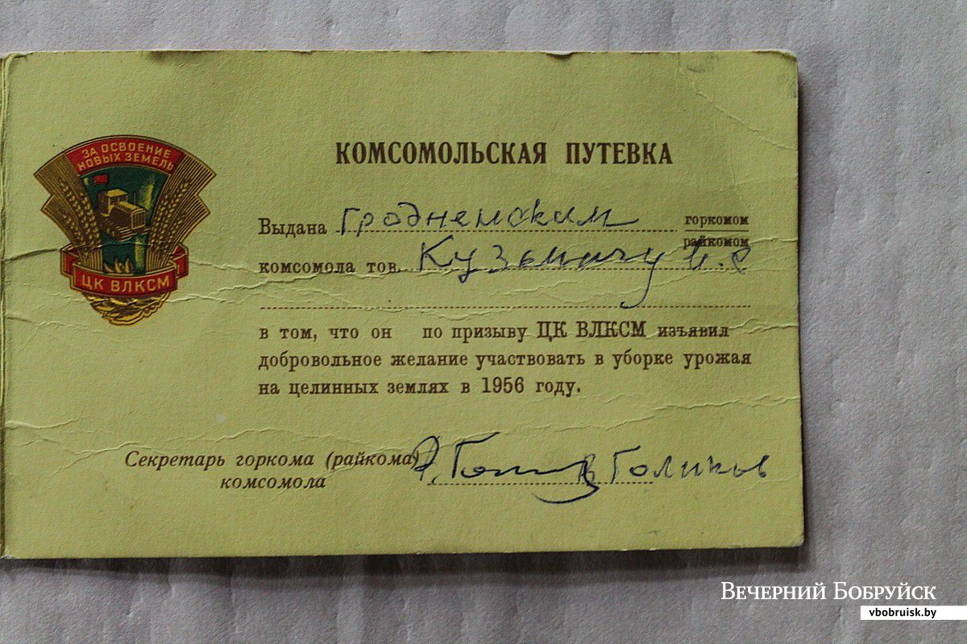

Slide 27
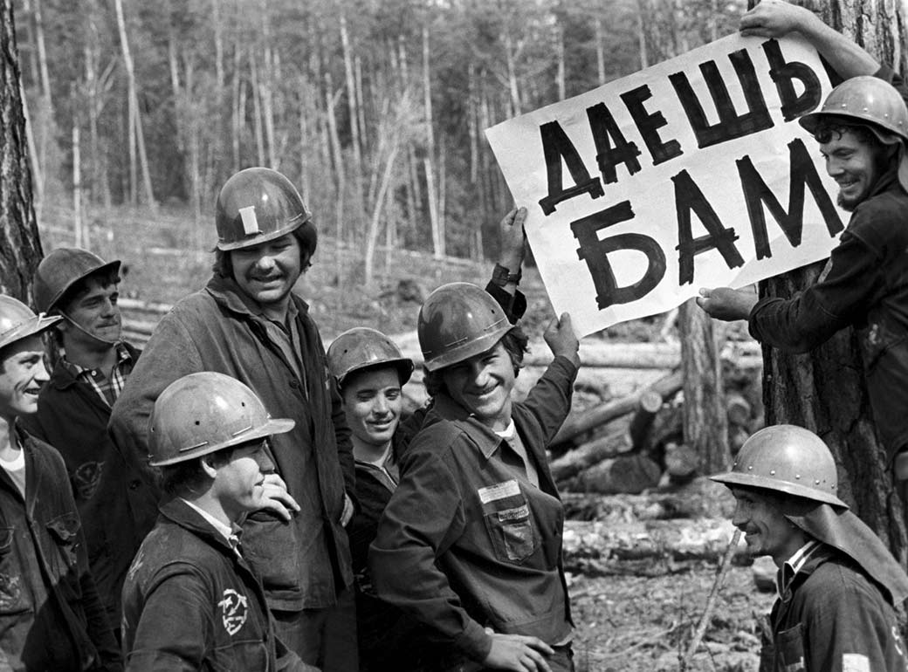

Slide 28
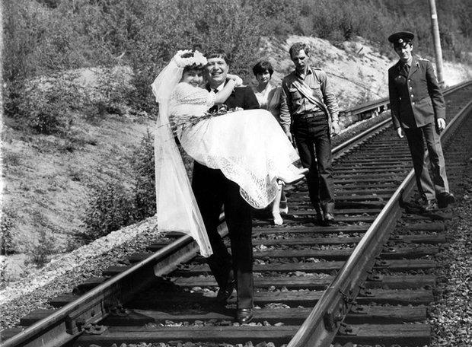
Свадьба на БАМе

Slide 29
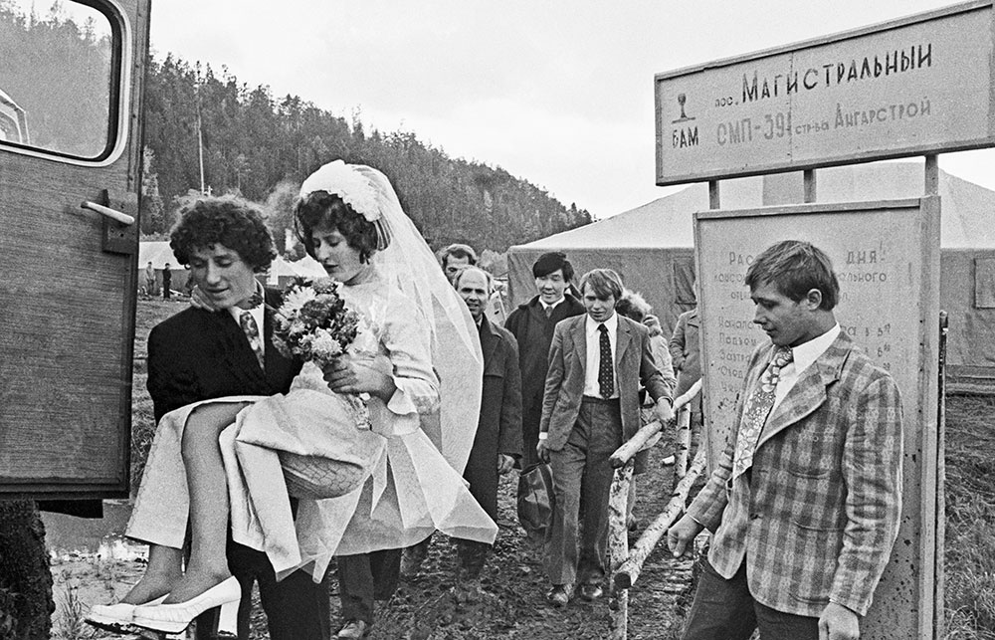

Slide 30
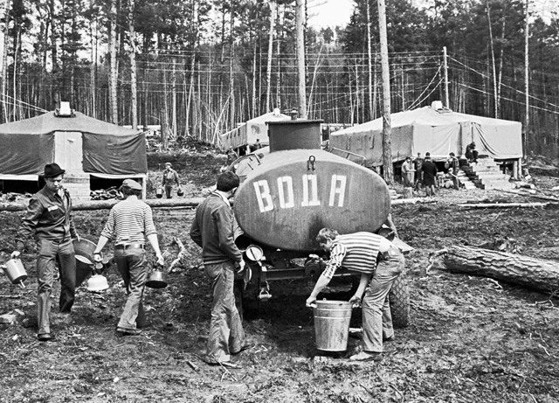
В непростых условиях жили строители БАМа

Slide 31
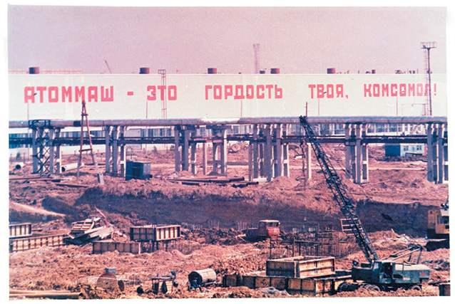
АТОММАШ

Slide 32
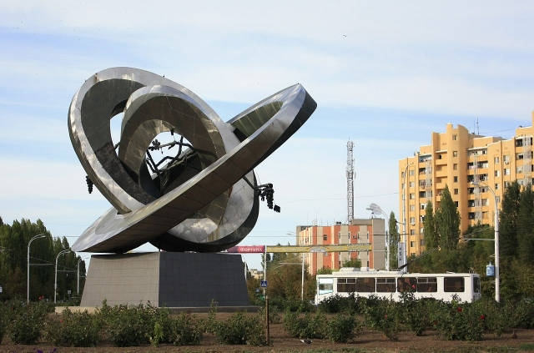
Памятник «Мирный атом» в Волгодонске

Slide 33
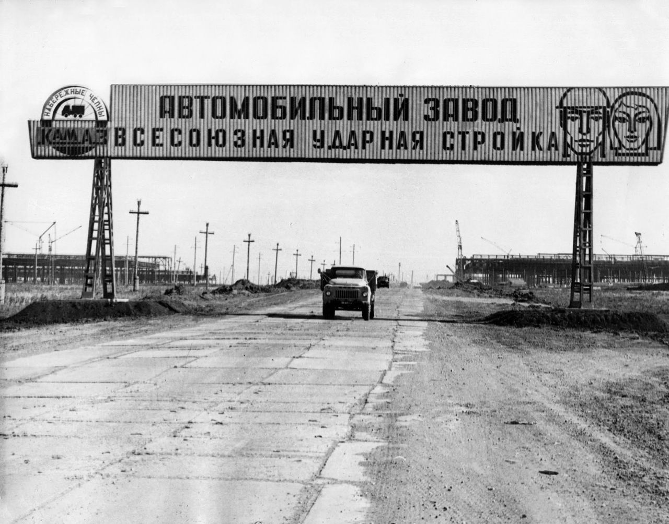
КАМАЗ

Slide 34
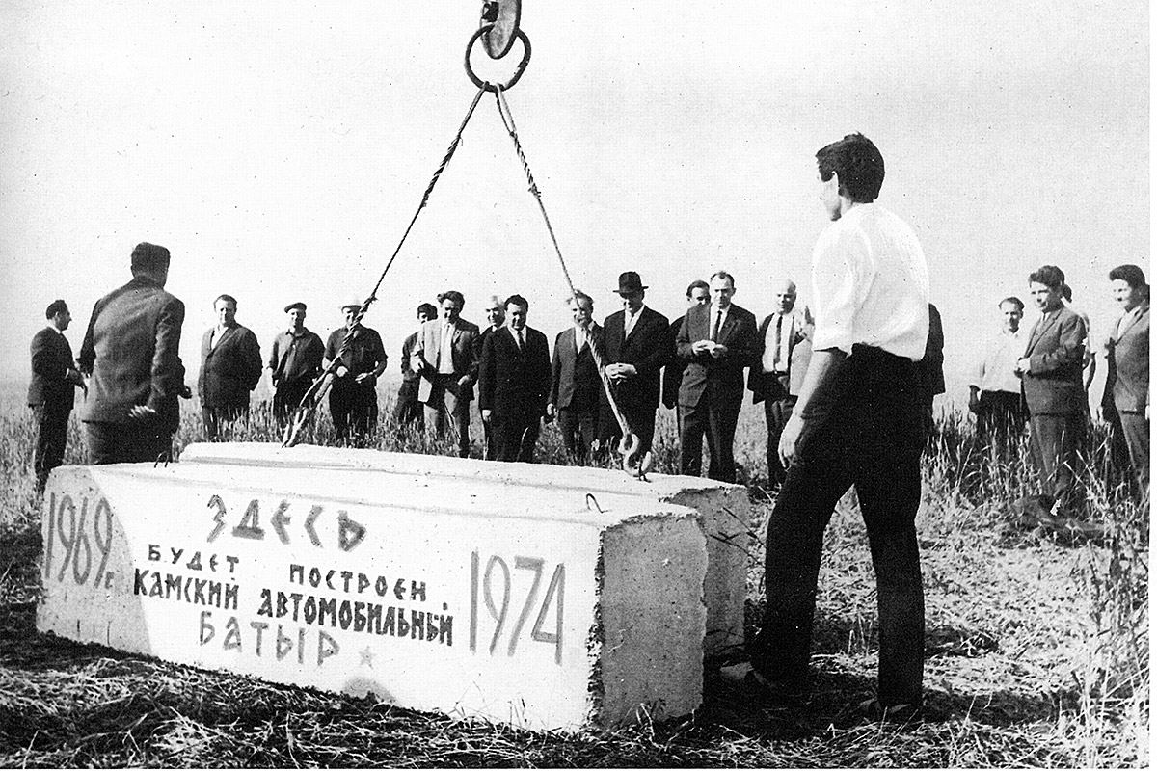

Slide 35
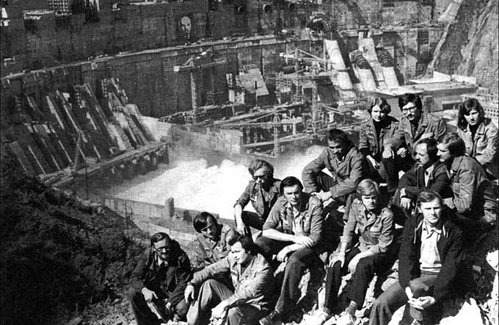
Саяно-Шушенская ГЭС

Slide 36
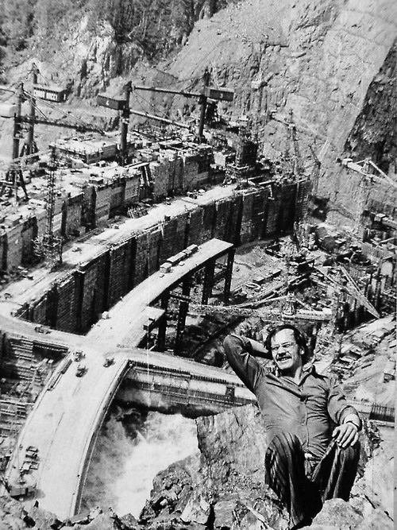

Slide 37
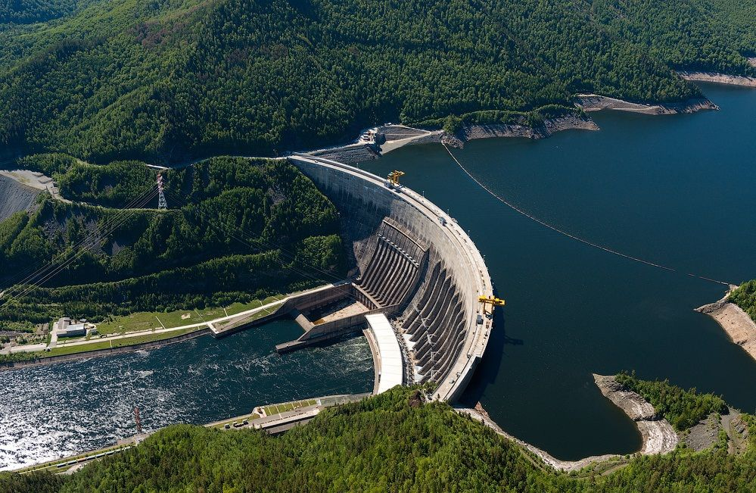
А так Саяно-Шушенская ГЭС выглядит теперь

Slide 38
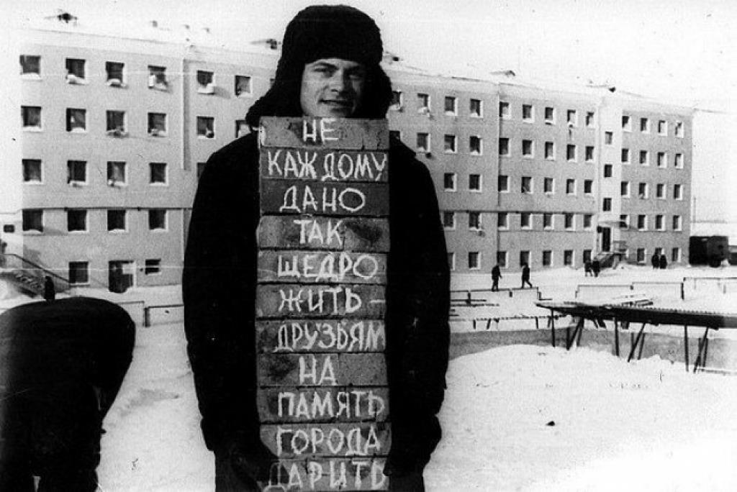

Slide 39
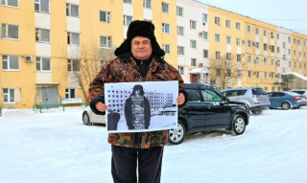
44 года спустя

Slide 40
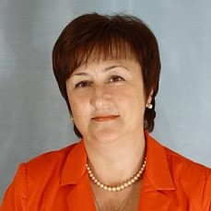
Директор Колледжа промышленных технологий Галина Юрьевна Вакулина

Slide 42
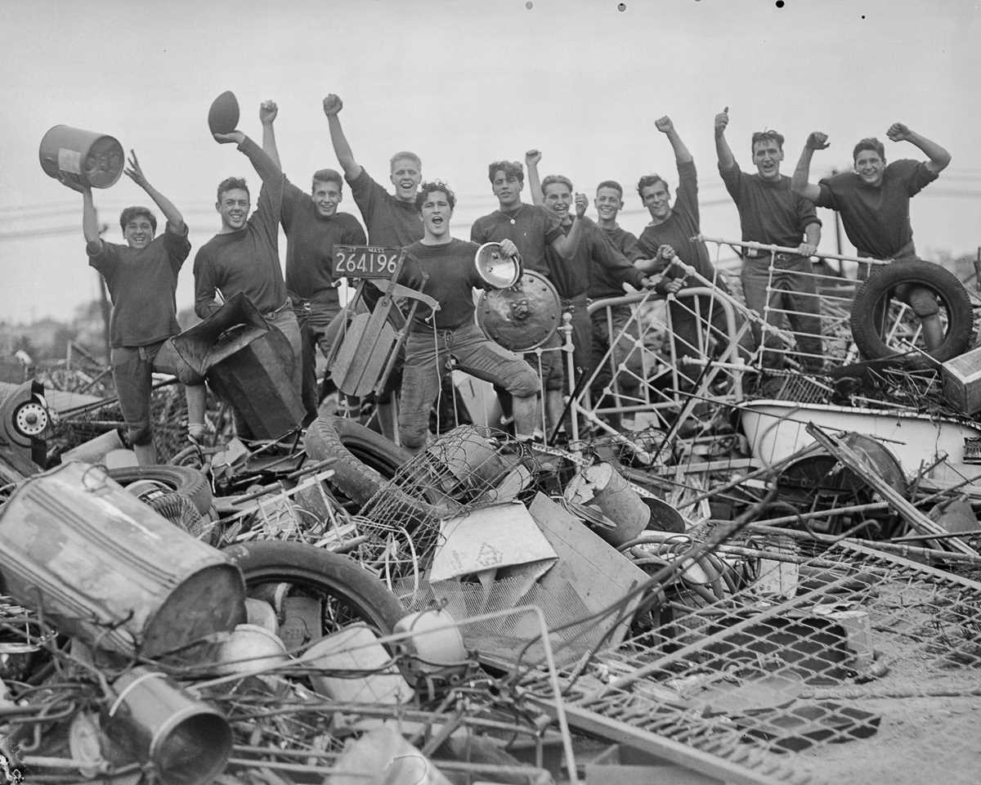

Slide 43
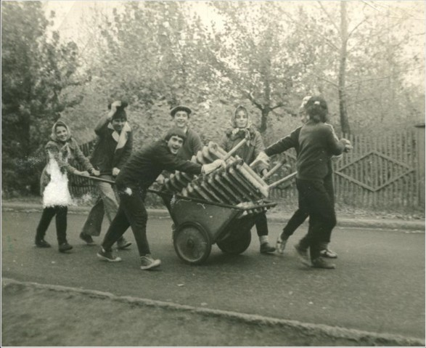

Slide 44
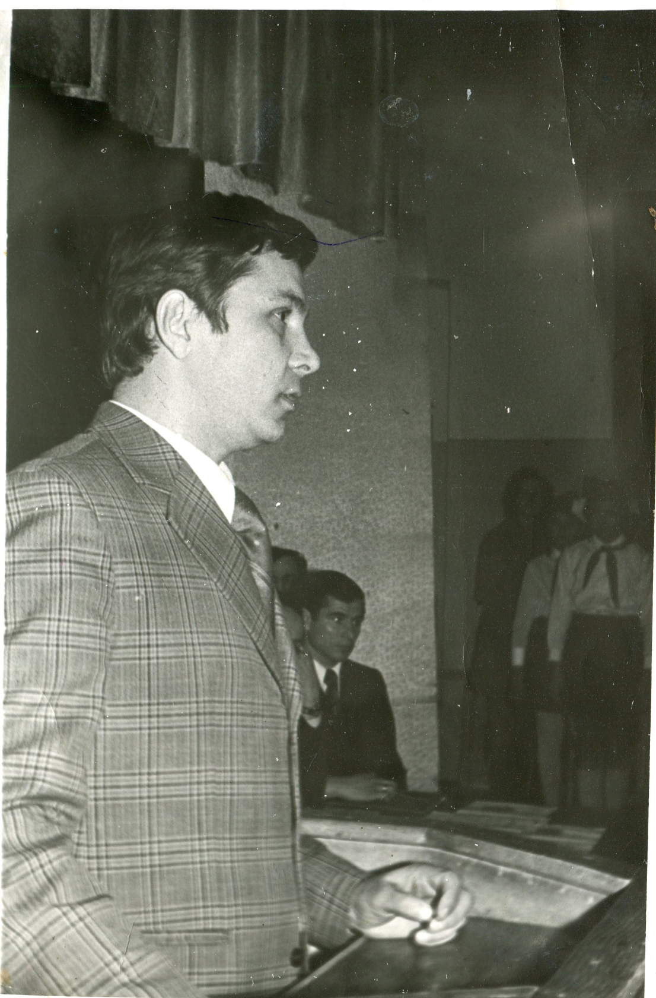
Алексеенко Валерий Павлович - житель посёлка ГЭС "Несветай«, пенсионер

Slide 47
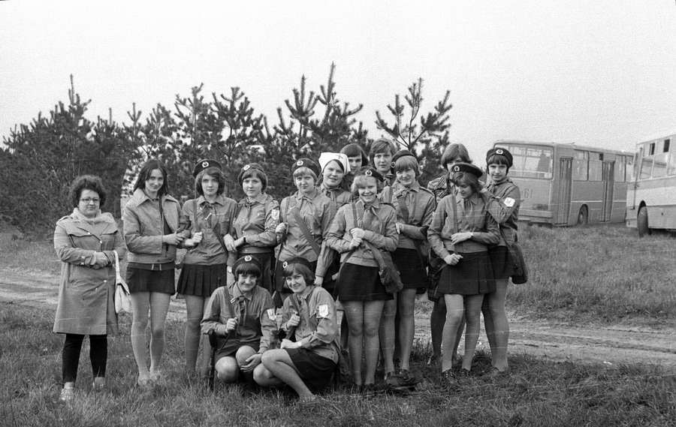

Slide 48
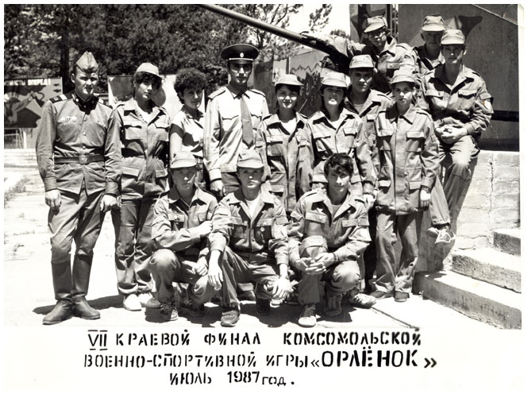

Slide 49
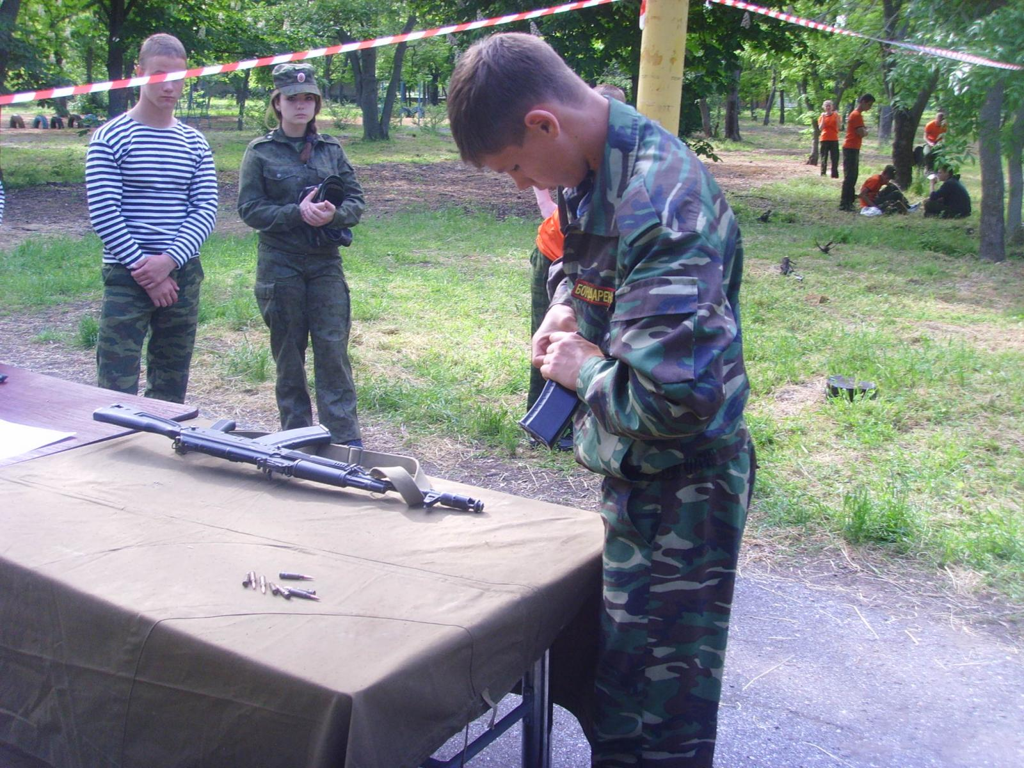
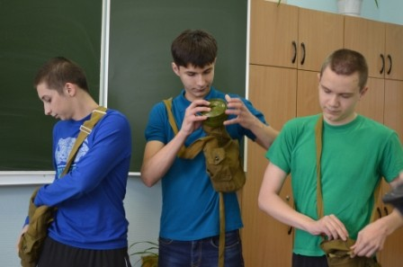

Slide 50
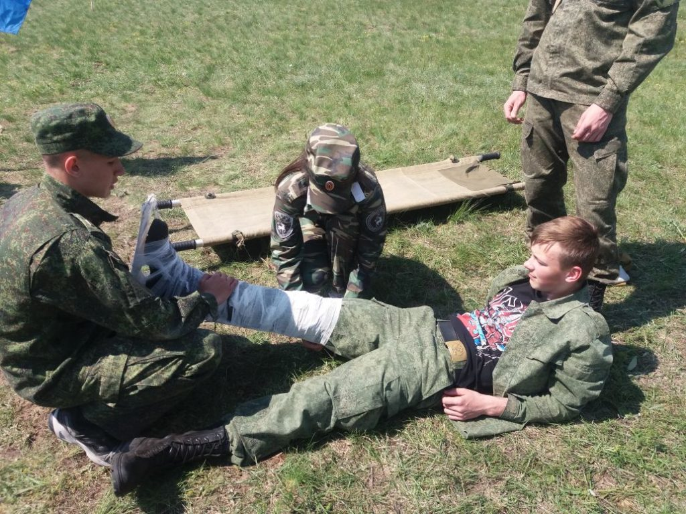

Slide 51
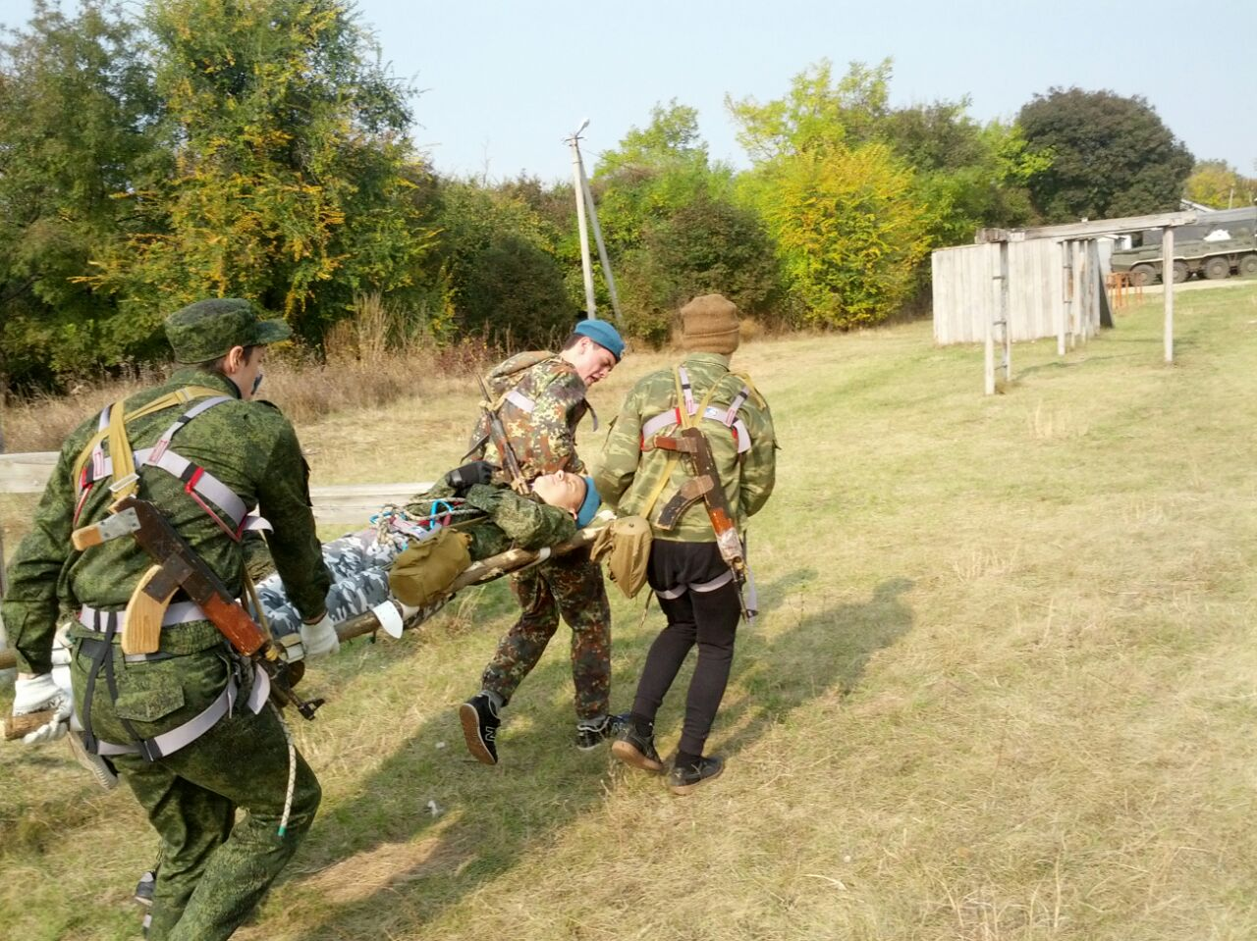

Slide 52
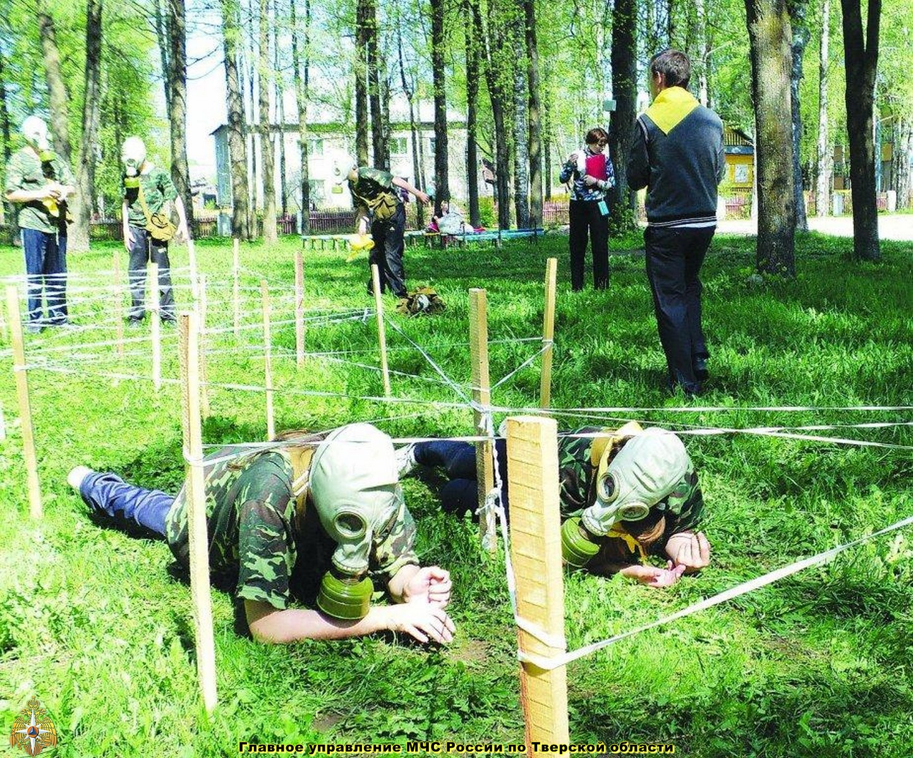

Slide 53
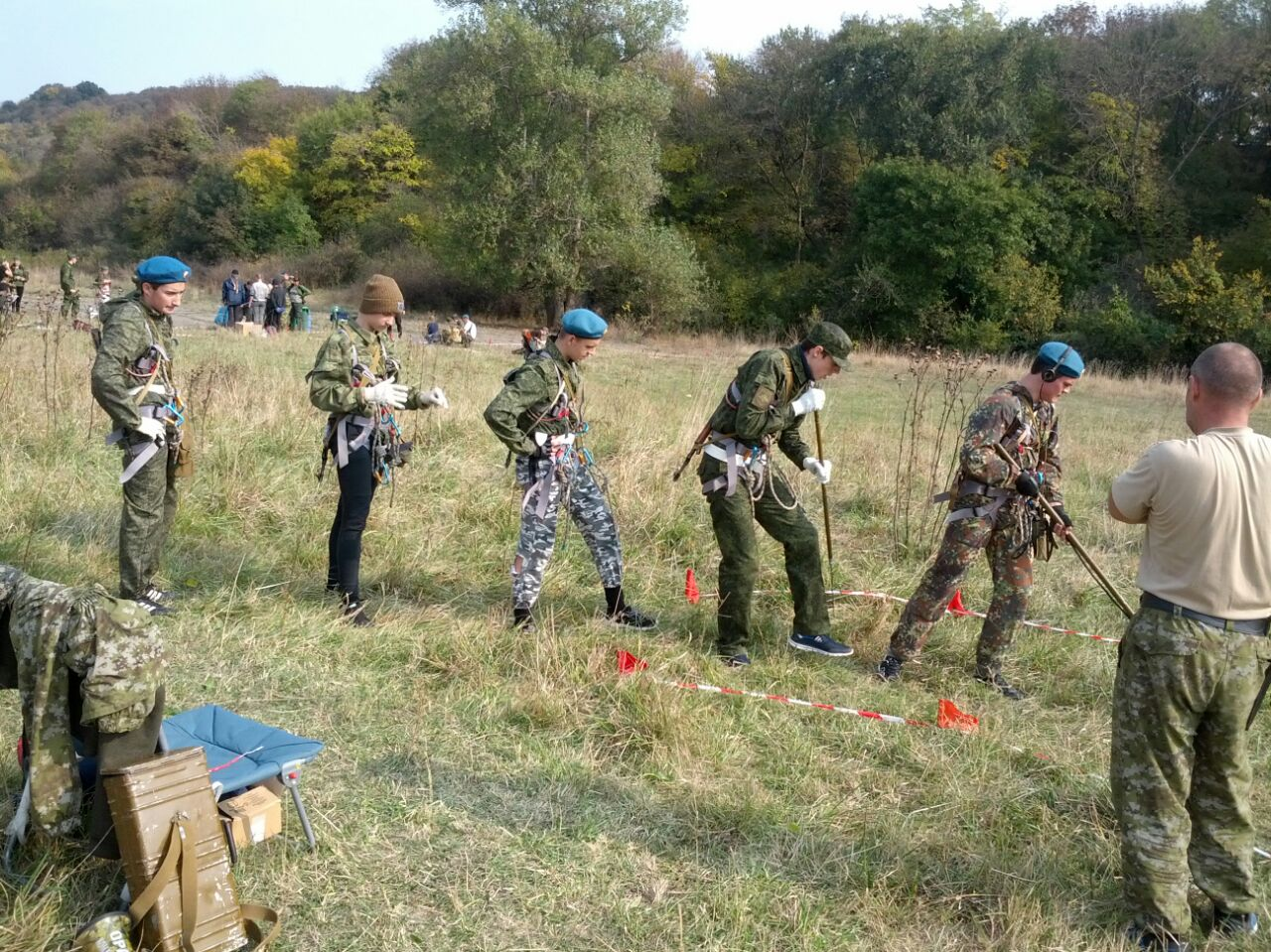

Slide 54
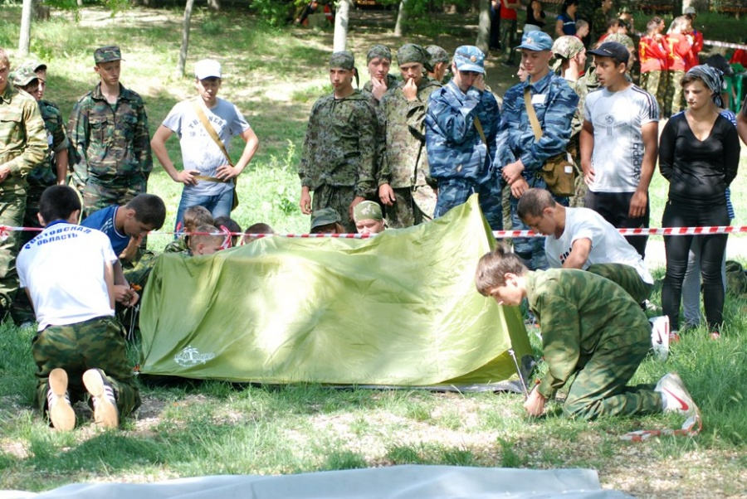

Slide 55
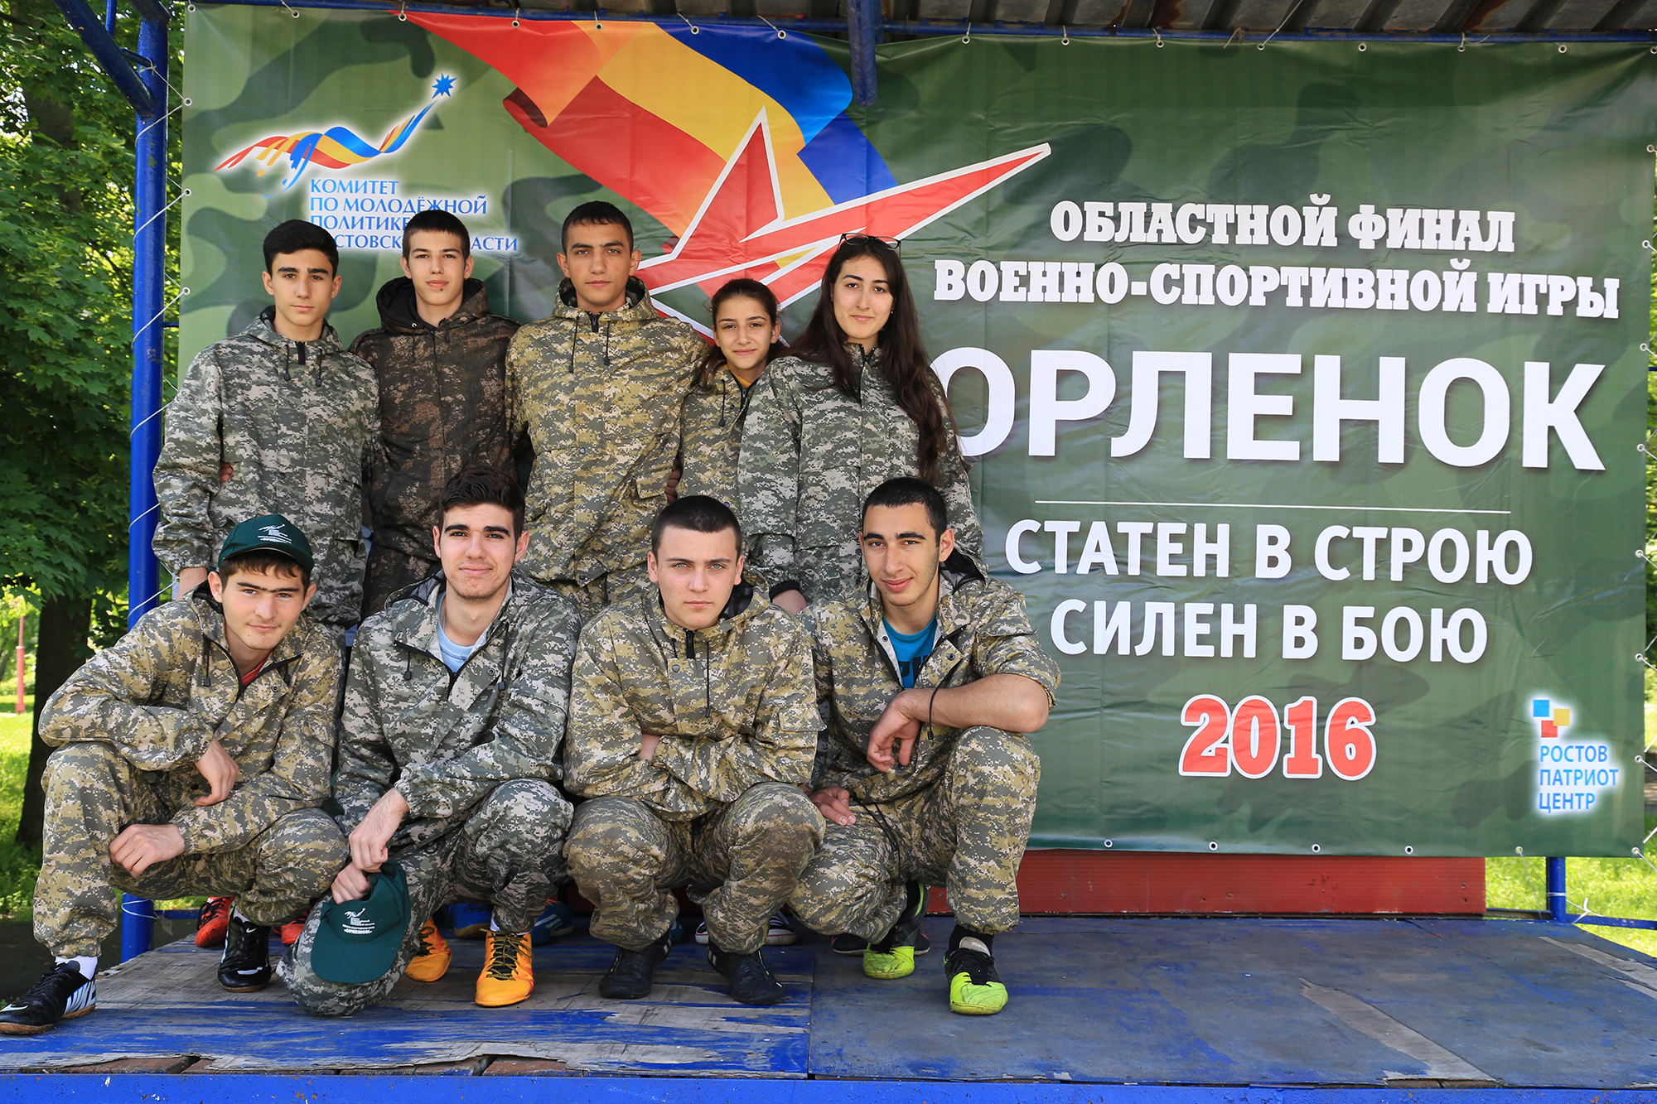

Slide 56
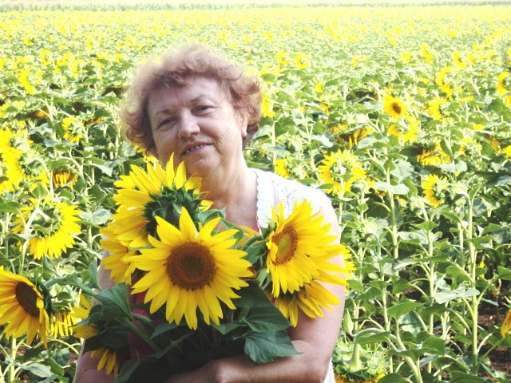
Евгении Килиптари
Журналист, поэтесса

Slide 57
Участники IV Фестиваля Дружбы молодежи СССР и ГДР на улицах Волгограда.

Slide 59
Агитбригада

Slide 60
Предпоследний, XXI съезд ВЛКСМ. Первый секретарь ЦК ВЛКСМ Виктор Мироненко покидает трибуну после своего самоотвода, 1990 год.

